Slide 1

Interkommunal undervisning
Fall og skader hos eldre og skrøpelige pasienter

Slide 2
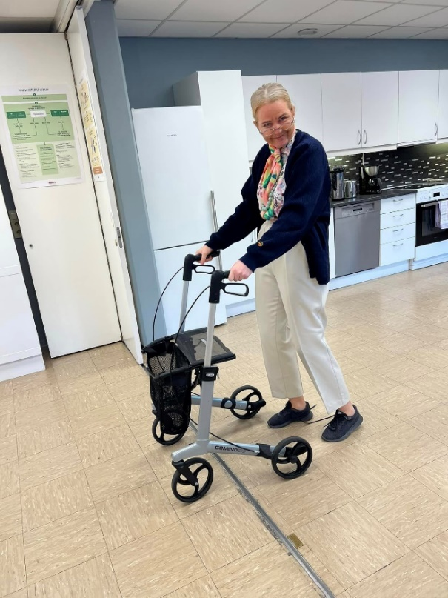
Agenda
Gjennomgang av nettsiden
Årshjul 2024 og 2025
Hvorfor dette fokusområdet?
Bakenforliggende årsaker
Primær- og sekundærundersøkelse i kommune-
helsetjenesten.
Aktuelle kasustikker undervegs

Slide 3
Gjennomgang nettside
Hvor finner jeg den?
www.simulering-vt.no
Hva kan jeg bruke den til?

Slide 4
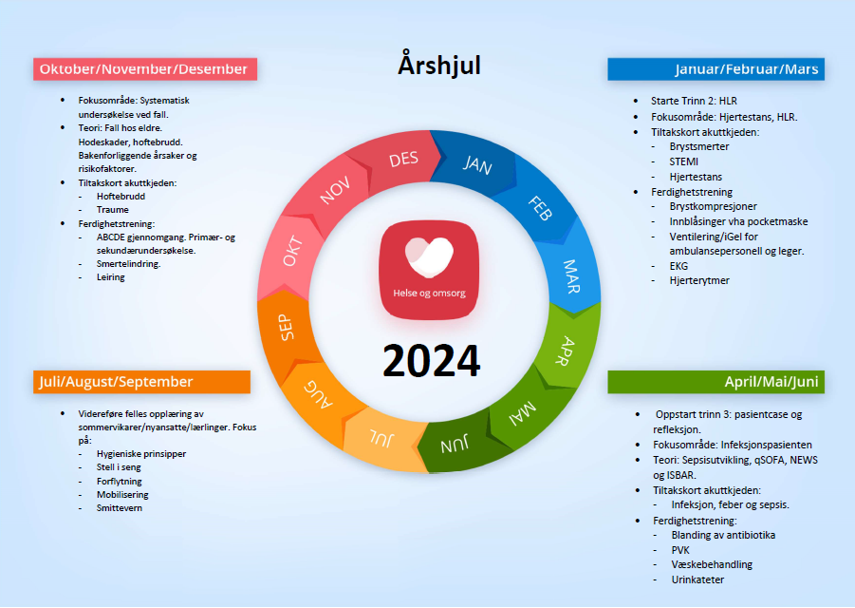
Årshjul

Slide 5
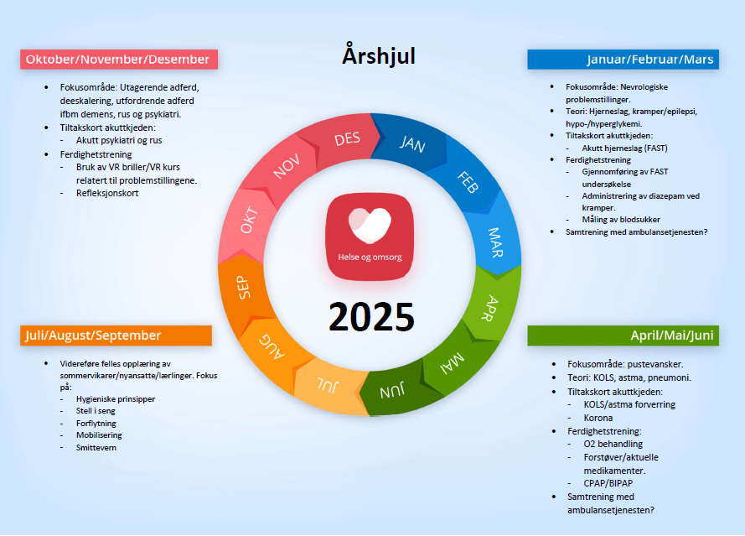

Slide 6

Hvorfor dette fokusområdet?
For å ha sagt det først – forebyggende tiltak er pri 1!
Fallskader = vanlig blant eldre. Halvparten av hjemmeboende eldre faller ila et år (Aga, 2020).
Skader fører ofte til stor funksjonsnedsettelse hos eldre
Økende mortalitet hos eldre etter skader
Eldre traumepasienter – bagatellisert, normalisert til tross for høyere risiko for alvorlige skader.
Undertriage
Færre ressurser brukes både prehospitalt og inhospitalt
Lengre tid fra skadetidspunkt til ankomst sykehus – men også til komplett diagnostisering.
Økt oppmerksomhet om denne gruppen = nødvendig, særlig i starten av den akuttmedisinske kjede
HVORFOR?
(Oftedal, 2024; Cuevas-Østrem, 2021; Hall & Rasmussen, 2022).
Notes:
Forebyggende tiltak:

Slide 7
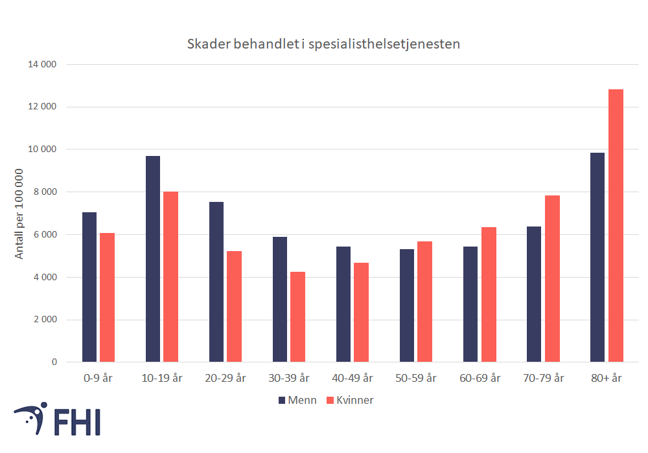
Skader på sykehus
FHI: Personer behandlet i spesialisthelsetjenesten for skader, etter alder og kjønn. Antall per 100 000 innbyggere, gjennomsnitt per år i perioden 2017-2019.
Ohm E, Madsen C, Alver K. Skader og ulykker i Norge. I: Folkehelserapporten - Helsetilstanden i Norge [nettdokument]. Oslo: Folkehelseinstituttet [oppdatert (2024, 2. desember); lest (1. oktober 2024)]. Tilgjengelig fra: https://www.fhi.no/he/folkehelserapporten/skader/skader-og-ulykker-i-norge/?term=#forskjeller-i-befolkningen

Slide 8
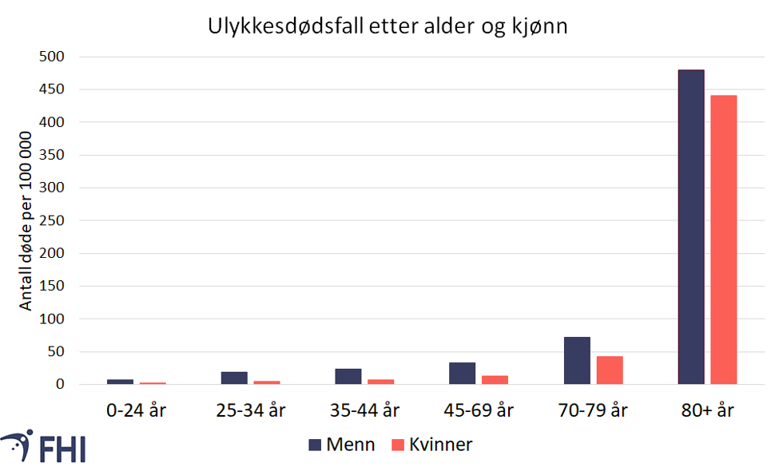
Død etter ulykke
FHI: Ulykkesdødelighet etter kjønn og aldersgruppe. Antall døde per 100 000 personer per år, gjennomsnitt for perioden 2017-2021.
Ohm E, Madsen C, Alver K. Skader og ulykker i Norge. I: Folkehelserapporten - Helsetilstanden i Norge [nettdokument]. Oslo: Folkehelseinstituttet [oppdatert (2024, 2. desember); lest (1. oktober 2024)]. Tilgjengelig fra: https://www.fhi.no/he/folkehelserapporten/skader/skader-og-ulykker-i-norge/?term=#forskjeller-i-befolkningen

Slide 9
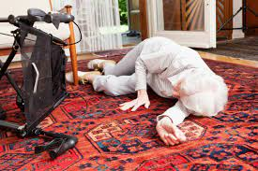
Skademekanismer hos eldre
Fall (75%)
90% av fallene = fall fra egen høyde
2. Trafikkulykker (20%)
3. Andre skademekanismer: 5%. (Brustad, 2020).
Eldre som faller fra egen høyde = høyere dødelighet enn eldre som skader seg i høyenergitraumer med bil (Brustad, 2020).
Notes:
Andre skademekanismer: brannskader, vold, naturkatastrofer osv.

Slide 10
Fall
er ikke en normaltilstand, men en unntakstilstand.
Fall
er ofte en del av bildet når eldre trenger akutt helsehjelp.
Fall kan føre til alvorlige skader (oftere enn man tror) og får store konsekvenser for eldre.
(Brustad, 2024)

Slide 11

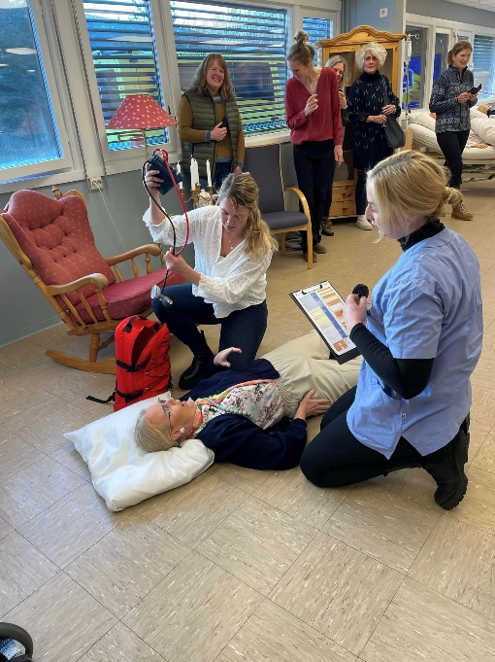
Bakenforliggende årsaker til fall
Hvorfor har pasienten falt?
Hvor skjer fallet? Ute vs inne?
Kronologisk vs biologisk alder
OBS! Vold mot eldre kan kamufleres som fall.
Notes:
Eldre som har falt ute har ofte bedre utgangspunkt enn eldre som faller inne.
Ex: en eldre person som skader ankelen på fjelltur vs den underernærte damen som faller når hun skal gå til toalettet på natten.
Kronologisk alder = alderen du har
Biologisk alder = den enkelte persons sunnhets- og aldringstilstand.
Dvs du kan være en sprek 90 åring med helse som skulle tilsi at du var 70 år.
Eller du kan være en skrøpelig, multimorbid 65 åring med helse som skulle tilsi at du var nærmere 90 år.

Slide 12

Årsaker til fall
Uhell
Kronisk sykdom som gir økt falltendens
Langvarig svekkelse som gir økt falltendens
Legemidler og alkohol
Akutt sykdom
(Brustad, 2024)
Notes:
Uhell: snubler, er uheldig.
Kronisk sykdom som gir økt falltendens: ex; nevrologiske sykdommer som parkinsson, epilepsi, demens og hjerneslag, pasienter med lavt blodtrykk/ortostatisme, underernærte pasienter osv.
Langvarig svekkelse: f.eks nedsatt funksjon etter bruddskader, lammelser/nedsatt kraft etter hjerneslag osv
Legemidler og alkohol: sovemedisiner, beroligende medikamenter, antipsykotika, alcohol (vi er sikkert flere som har kjent på hva alkohol kan gjøre med balansen).
Akutt sykdom: infeksjon/sepsis, hjerneslag/andre nevrologiske sykdommer, krystallsyke/akutt svimmelhet, arytmier/blokkeringer (veldig lav puls/pauser eller veldig høy puls), hypoglykemi, omgangssyke med oppkast og eller diarè, dehydrering.
Atypiske symptomer hos eldre akutt syke – symptomet kommer ikke alltid fra organet som er sykt, men fra organet med minst reserver, eks muskler og likevektorgan
Fall og nyoppstått falltendens inngår svært ofte i symptomkomplekset akutt funksjonssvikt
Akutt (1 uke) tap av ferdigheter, eks gangfunksjon
Akutt funksjonssvikt skyldes alltid akutt sykdom, skade eller legemiddelforgiftning
HUSK: Pasienten kan være både syk og skadd - samtidig

Slide 13
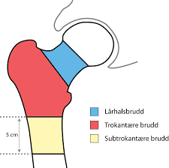
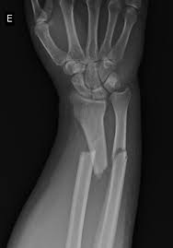
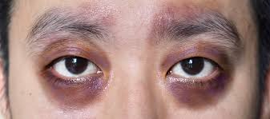
Vanligste skader hos eldre og skrøpelige
Hodeskade
Bekken, hofte- og underekstremiteter
(Cuevas-Østrem, 2021).
Nakke- og ryggskade (ofte sammen med hodeskade)
Overarm/underarmsbrudd

Slide 14

Risikofaktorer – større skadeomfang enn først antatt
Blodfortynnende medikamenter – NB! Skal ALLTID kartlegges! Ex: fra triage.
Bruk av beroligende, antipsykotika eller sovemedisiner.
Kortison (ex: Prednisolon, Dexametason)
Underernæring
Osteoporose
Rusmisbruk
Demens
Romsligere forhold i aldrende hjerne – kan ta
tid før symptomene kommer.
(Aga, 2020; Brustad, 2020).
Notes:
Kortisonbehandling per os i 3 mnd eller mer.
Kvinner og menn over 70 år.
Kan oppstå selv ved lave doser (2,5-7,5 mg) men risiko økes ved økende doser.
Demens + rusmisbruk = sårbare pasientgrupper. Kamuflerer symptomer godt.

Slide 15
hodeskade
Har det vært et traume mot hodet/ansikt? Blå kul, blått øye, blått kinn, kutt ?
Bruker pasienten blodfortynnende legemidler?
Obs samtidig nakkeskade – eks falt bakover og slo bakhodet
Har pasienten vært «borte» i forbindelse med fallet? Evt hvor lenge? (mer alvorlig jo lengre bevissthetstapet har vart)
Unormalt søvnig, sløv, vanskelig å vekke. Endret mentalt og kognitivt.
Kvalme og oppkast. Hodepine. Ulike pupiller. Nyoppstått nevrologisk utfall (eks lammelse, nedsatt kraft, førlighet). Svimmelhet.
Lekkasje (blod eller væske) fra nese eller ører
Til slutt: bevisstløs og påvirket pust – pustestans. OBS lav respirasjonsfrekvens!
(Brustad, 2024).
Notes:
https://www.9news.com.au/national/dementia-patient-found-with-injuries-at-hornsby-hospital/c6412757-6efc-4183-8fe6-57ed78097c39
Bruke denne nyhetssaken?

Slide 16
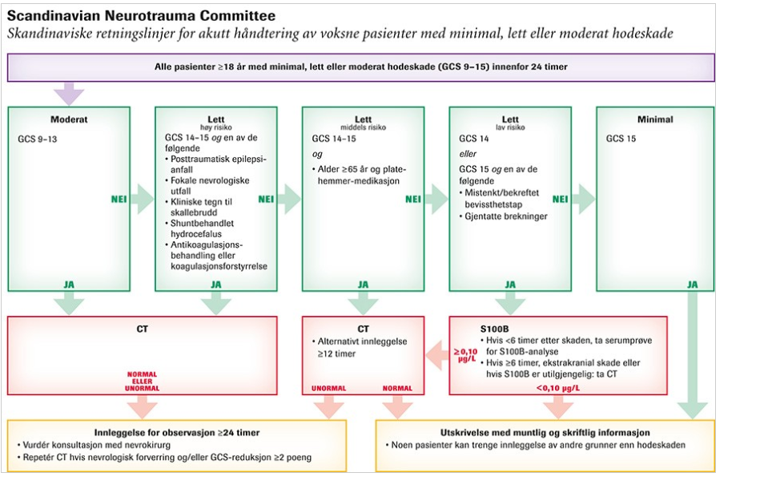
Hodeskader
Notes:
Antitrombotiske medisiner = all behandling som behandler eller forebygger blodproppdannelse.
Antikoagulantia (virker på koagulasjonssystemet). Behandling av blodpropper som sitter i venesystemet (fattig på blodplater). Brukes ved f.eks atrieflimmer, hjerneslag (hvor blodproppen kommer fra hjertet), dyp venetrombose, lungeemboli og til pasienter med kunstige hjerteklaffer. Ex: Eliquis, Marevan, Xarelto, Hepariner.
Blodplatehemmere (hemmer blodplater). Brukes mot blodpropp i arteriene. Brukes ved hjerteinfarkt og hjerneslag som ikke skyldes blodpropp fra hjertet. Brukes også forebyggende ved aterosklerotisk sykdom og ved høy risiko for kardiovaskulære hendelser. (ASA (albyl-e), Plavix, Brilique)
Trombolytika (løser opp blodpropper) ex actilyse og metalyse

Slide 17
Kvinne i 70-årene:
Fall fra egen høyde. Funnet på gulvet av familie. Uvisst hvor lenge hun har ligget der. Vannlating i buksene. Bruker blodfortynnende.
Kan ikke gjøre rede for fallet. Er forvirret. Klarer ikke belaste benet. Familie ringer 113.
Ambulanse kommer. Kul i hodet, vanskelig å undersøke fordi hun er forvirret og samarbeider dårlig. Smerter i ene overarm. Klarer ikke å stå.
RF 30, SpO2 94, p 120, BT 170/100, GCS 14, Tp 37.1
Sorteres til legevakt hvor det er kø. Blir værende der noen timer.
Legevaktslege sender videre til sykehusets akuttmottak for CT av hodet fordi pasienten har slått hodet og bruker blodfortynnende.
Blir liggende i akuttmottak flere timer. Travelt. Til slutt tilsett av sykepleier som reagerer på at pasienten er sløv og vanskelig å vekke, kul i hodet, tydelige smerter i armen. Varsler lege.
Traumeteam blir aktivert
Påviste skader: Blødning mellom hjernehinnene (subduralt hematom), brudd i overarmen, flere ribbeinsbrudd, brudd i bekken.
(Brustad, 2024)

Slide 18
Traumekriterier
Brukes av AMK, legevakt, ambulanse- og akuttmottakspersonell for å vurdere følgende:
Skadeomfang
Risiko for alvorlig skade
Hvor pasienten skal undersøkes og behandles.
Disse må vi i kommunehelsetjenesten også kjenne til!
Vitale funksjoner
Anatomisk skadeomfang
Skademekanisme
Andre hensyn
(Metodebok for helseforetakene, 2024)

Slide 19
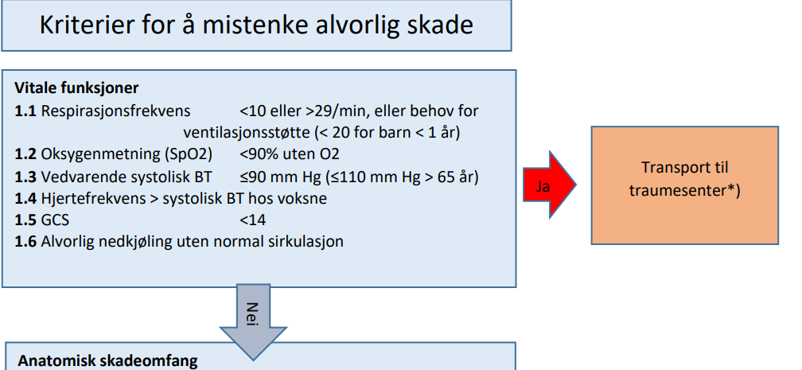
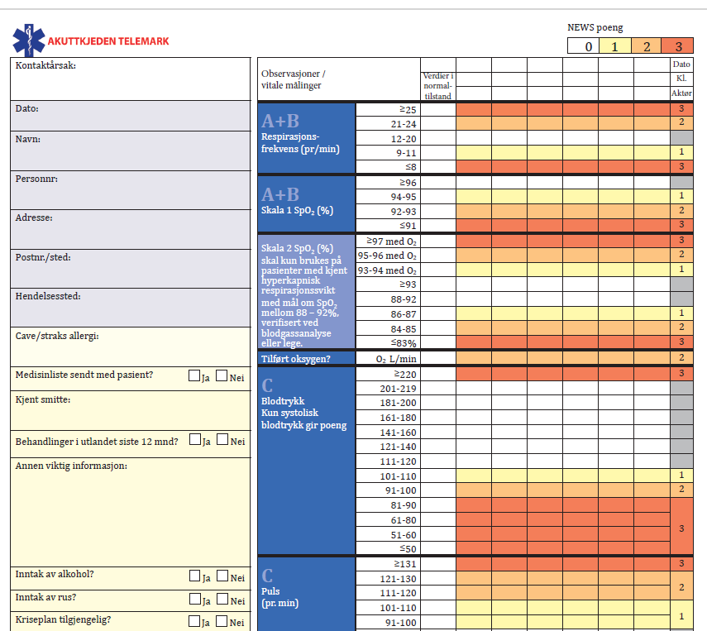
Kriterier for å mistenke alvorlig skade = skal vurderes ved enhver form for skade.
Pasientens habituelle verdier som sammenligningsgrunnlag!
Medikamenter kan også kamuflere symptomer
Notes:
Tidligere TRAUMEKRITERIER
Vitale funksjoner
Dersom pasienten har en skade og avvik ift vitale parameter – SKAL transporteres videre

Slide 20
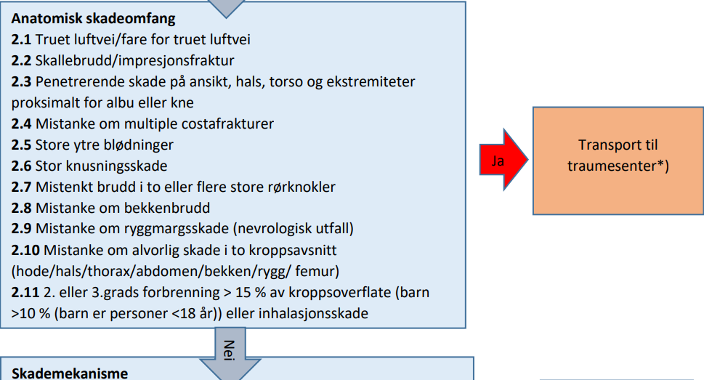
Kriterier for å mistenke alvorlig skade
Hvilke av disse kriteriene er spesielt viktig for eldre og skrøpelige pasienter?

Slide 21
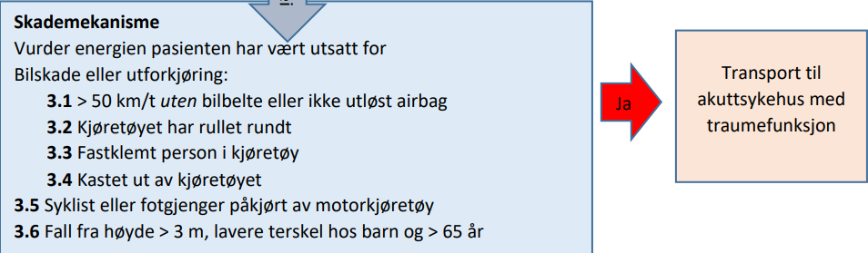
Kriterier for å mistenke alvorlig skade
Hvilke skademekanismer var vanligst hos eldre?
Fall fra egen høyde
Notes:
Fall fra høyde > 3 m, LAVERE terskel hos barn og >65 år.

Slide 22
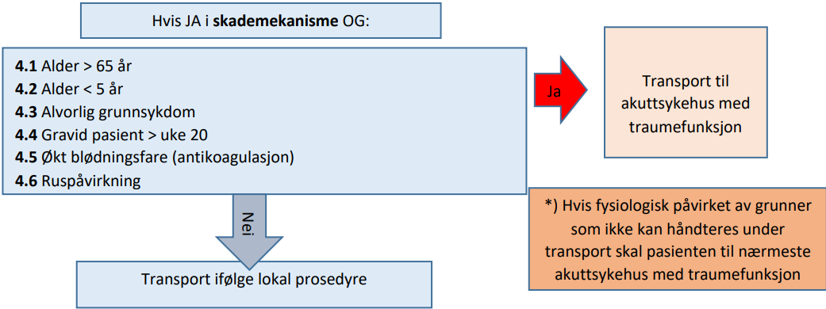
Kriterier for å mistenke alvorlig skade
Hva betyr det?
Notes:
Alder > 65 år, alvorlig grunnsykdom, økt blødningsfare, ruspåvirkning -> LAVERE terskel for videre undersøkelser.

Slide 23
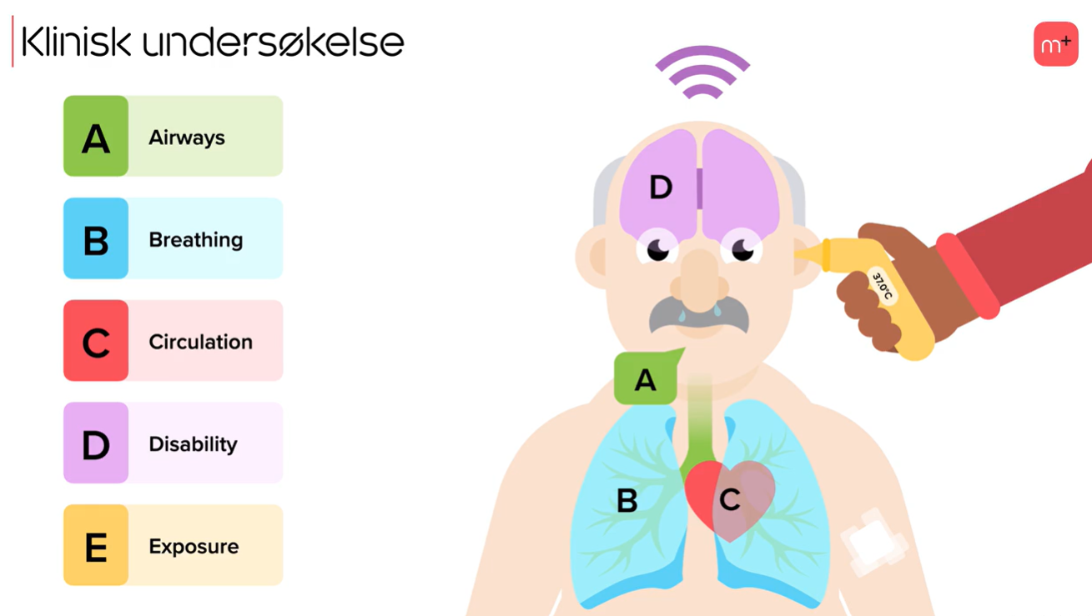
ABCDE gjennomgang
Hensikt = sikre skadested og raskt avdekke om tilstanden er kritisk.
Om man er flere: tenk oppgavefordeling!
«Everything else»

Slide 24
Kvinne i 80-årene:
Fall fra egen høyde. Funnet på gulvet av hjemmesykepleien. Uvisst hvor lenge hun har ligget der. Bruker blodfortynnende medisiner.
Hjemmesykepleien varsler 113 formiddag. Ambulanse ankommer. Mulig skade i skulder/øvre del brystkasse? Kul i hodet.
RF 16, SpO2 96%, BT 132/75, puls 92, GCS 15, Tp 36,9.
Til skadepoliklinikk for å ta røntgenbilde av armen. Blir liggende en stund.
Ettermiddag: Røntgen viser brudd i overarm.
Kveld: Stor kul i hodet og bruker blodfortynnende: CT av hodet som viser subdural blødning (blødning mellom hodeskallen og hjernen).
Innlegges på sykehuset
Dag 2: Tung i pusten og vondt å puste. Det blir tatt røntgenbilde av brystkassen: Flere ribbeinsbrudd og punktert lunge.
Ekstra CT-bilder basert på så mange omfattende skader: Nakkebrudd
(Brustad, 2024).

Slide 25
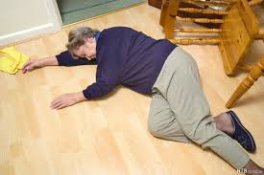
Primærundersøkelsen
= kartlegge helt livstruende tilstander 1-2 minutter.
Hva har skjedd?
Førsteinntrykk ut ifra hva du kan observere og undersøke på kort tid.

Slide 26
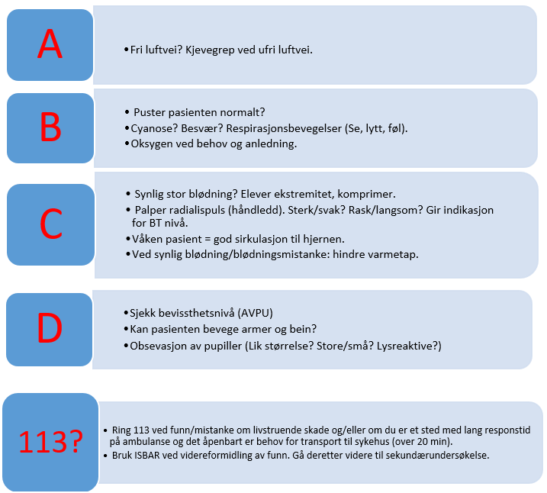
primærundersøkelsen
Primær-undersøkelse
ved skader
Se
Lytt
Føl
Notes:
Radialispuls: systolisk BT >80-90 mmHg
Femoralis: systolisk BT >70-80 mmHg
Carotis: systolisk BT >60-70 mmHg
A: Har fri luftvei, roper og uttrykker smerte.
B: Du legger merke til at Gudrun puster litt overfladisk, trekker ikke pusten så dypt. Har ingen cyanose på lepper eller fingre.
C: Ingen stor synlig blødning. Hun er våken så du vet at sirkulasjonen til hjernen er ok. Puls på håndleddet er litt rask og uregelmessig. Du vet at Gudrun har atrieflimmer og at hun bruker blodfortynnende pga dette (Eliquis).
D: Gudrun er våken, men du oppfatter henne som litt mer omtåket enn vanlig. Du kjenner henne godt. Hun kan ikke gjøre helt rede for hva som har skjedd og hun husker ikke hva som skjedde da hun falt. Det føles ut som hun har ligget lenge. Hun kan bevege begge bein + venstre arm. Høyre arm er forferdelig vond.
Gudrun forteller at hun også har vondt i hodet og at høyre arm verker helt inn mot brystet.
Gudrun bor i Vråliosen, så du vet at det tar tid før ambulansen kommer. Du velger derfor å melde ifra til AMK om at du trenger hjelp. Men HUSK at du må ha en viss oversikt over hva det dreier seg om før du ringer AMK.

Slide 27
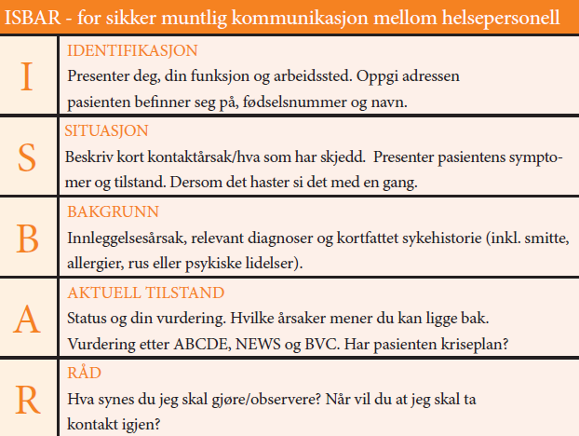
Varsling og videreformidling av informasjon
Dette er sykepleier Marianne fra hjemmesykepleien i Kviteseid. Jeg ringer angående Gudrun Raudkleiv f. 30.10.44 – 11111. Ho bor i Vråliosvegen 999 og jeg er hos henne nå.
Jeg fant Gudrun liggende på gulvet ved tilsyn i dag. Ho vet ikke hvordan dette skjedde, men antar at hun har ligget en stund. Hun har sterke smerter i hodet, høyre arm og inn mot brystet høyre side.
Gudrun er til vanlig oppegående med rullator, har kjent atrieflimmer, osteoporose og hjertesvikt. Bruker Eliquis.
Etter en rask primærundersøkelse ser jeg at ho puster litt overfladisk. Ingen cyanose. Ho er litt blek og kald i huden, noe rask og uregelmessig puls. Ho er våken, men litt omtåket. Veldig smertepårvirket.
Jeg trenger en ambulanse for transport til sykehus for videre undersøkelser. Jeg vet det tar tid før ambulansen er her - så jeg tenkte det var lurt å varsle dere nå – så gjør jeg en sekundærundersøkelse mens vi venter på ambulansen.

Slide 28
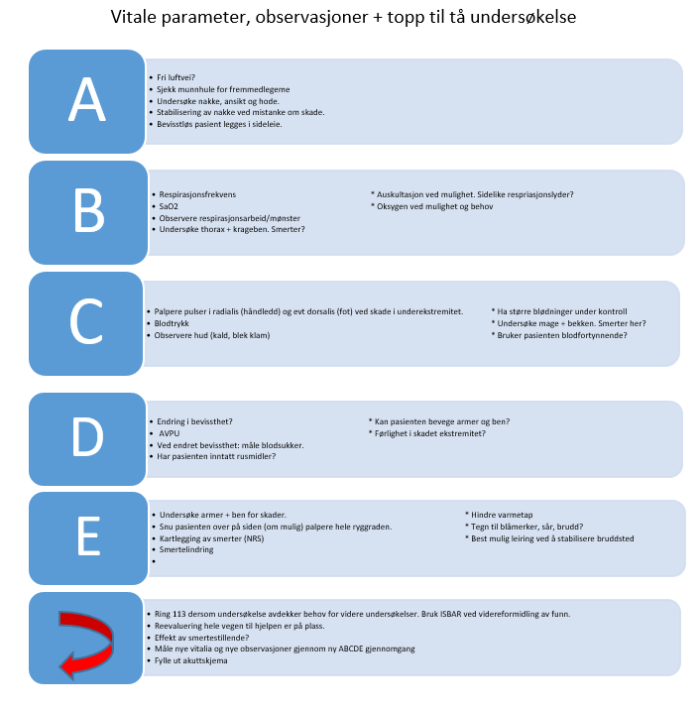
k
Sekundær-undersøkelse ved skader
Notes:
A: Fortsatt fri luftvei. Munnhulen er fri for fremmedlegemer. Undersøkelse av hode og nakke: Stor kul i bakhode, ingen åpne sår. Når du kjenner nedover nakken hennes får hun vondt når du klemmer i nedre del av nakken. Du forteller det er viktig at hun ligger helt i ro med hodet.
B: RF 16, SpO2 96%. Gudrun puster fortsatt overfladisk. Du spør om hun kan trekke pusten dypt. Det besvares med et smertelig ynk. Du undersøker krageben og kjenner forsiktig over brystkassen på begge sider. Sterke smerter I øvre del av thorax på høyre side. Auskultasjon: Du hører normal respirasjonslyd på venstre side. På høyre side synes du det er litt svakere lyd.
C: BT 132/75, puls 92, uregelmessig. Gudrun er klam og noe blek i huden, hun fryser. Du klemmer henne på magen og I bekken området. Ingen tydelige smerter her.
D: ACVPU: Du opplever Gudrun som litt mer forvirret enn vanlig. Hun spør litt om de samme tingene og klarer ikke å gjøre rede for hva som har skjedd. Dette er ikke slik hun vanligvis er. Du sjekker førlighet i armer – det kjennes likt ut på begge sider.
E: Tp 36,9. Du klemmer på armer og ben. Fortsatt bare høyre overarm som er smertefull. Når du får opp armen ser du at overarmen star I en unaturlig stilling. Du finner en pute og stabiliserer armen hennes I en mer behagelig stilling og legger en dyne over henne. Du spør om smerteskalaen og får til svar at den armen er på 8-9. Du spør om hodet og nakken, men hun synes armen er absolutt værst. Du finner paracet i kjøleskapet hennes som hun klarer å få I seg.
Informerer om at ambulansen snart er her og fyller ut akuttskjemaet.

Slide 29
Varsling og videreformidling av informasjon
Så bra dere kom! Her er Gudrun.
Jeg kom på tilsyn til henne for en time siden og da finner jeg henne liggende på gulvet med åpenbare sterke smerter.
Hun er til vanlig oppegående med rullator, klar og orientert, har atrieflimmer, osteoporose og hjertesvikt. Bruker Eliquis.
Jeg har nå fått undersøkt litt mer og har funnet følgende:
A: Fri luftvei, smerter i nedre del av nakke. Har forsøkt å stabilisere så godt jeg kan.
B: RF 16 og SaO2 96%. Puster overfladisk og har sterke smerter i øvre del av brystkassen på høyre side. Forverring av smerter ved dyp innpust og når jeg trykker. Når jeg lyttet på henne er det litt mindre respirasjonslyder på høyre side sammenlignet med venstre.
C: BT: 132/75 og puls 92, ur. Blek og kald i huden. Fryser. Ingen smerter i mage eller bekken.
D: Noe mer forvirret enn vanlig. Klarer ikke gjøre rede for hva som har skjedd. Stor kul i bakhodet. Beveger alle ekstremiteter bortsett fra høyre arm.
E: Temp 36,9. Høyre overarm ser «litt rar ut» - feilstilt? Ingen synlige skader på andre ekstremiteter. NRS 8-9, smertene i armen er verst. Men har altså smerter i hode, nakke og brystkasse i tillegg. Ikke sjekket bakside pga smerter i nakke. Fått en dyne over seg. Og fått paracet 2 gram per os.

Slide 30
Hvilke endringer kunne denne rapporten utgjort for Gudrun?
Større sannsynlighet for at hun hadde blitt fraktet til akuttmottak fremfor skadepoliklinikk.
Større sannsynlighet for at Gudrun hadde blitt tatt imot med traumeteam.
Større sannsynlighet for at Gudrun sine skader hadde blitt avdekket på et tidligere tidspunkt.
Større sannsynlighet for tidligere oppdagelse og behandling av aktuelle skader.
Vurderingene som gjøres og videreformidles fra kommunehelsetjenesten er SÅ viktig for pasientens videre reise i akuttkjeden ☺

Slide 31
100 åring
Demenssykdom og en del andre sykdommer. Oppegående, men dårlig gangfunksjon. Bor fast på sykehjem.
Faller og slår hodet på badet. Faller mot venstre med hele kroppen. Ankommer akuttmottak for å ta røntgenbilde av venstre overarm som er tydelig feilstilt.
Kul i hodet. Bruker blodfortynnende.
Lege 1 foreslår: Ta bilde av overarm – evt laske – smertestillende - tilbake til sykehjem
Lege 2 foreslår: CT basert på traumekriterier. Pasienten har skade i to kroppsavsnitt og forhøyet risiko (alder – skrøpelighet – blodfortynnende). Lege 2 får siste ordet og følgende avdekkes på CT:
Brudd i venstre overarm, brudd i nakken (dens), subduralt hematom, skade i indre organ i buken (venstre side) som blør.
Behandling: Laske - myk nakkekrage - kan ikke opereres (for skrøpelig) – smertestillende - tilbake til sykehjem.
Er denne diagnostikken nyttig for pasienten?
(Brustad,2024).

Slide 32
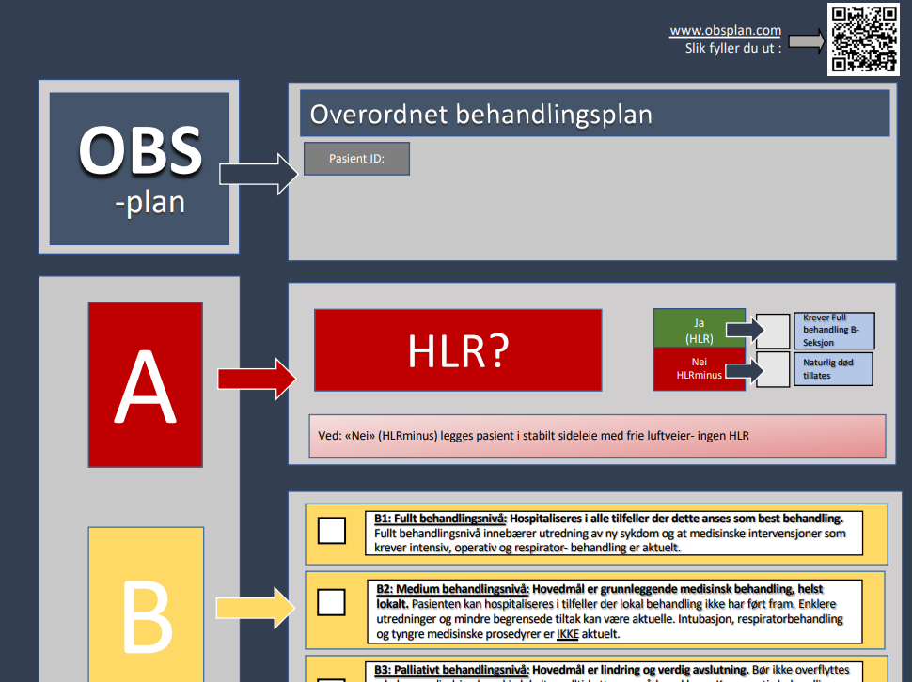
Diagnostisk avklaring
– å legge en god plan
Det er ikke alltid riktig å behandle alt når pasienten er veldig skrøpelig.
Det er alltid riktig å lindre alt, spesielt når pasienten er veldig skrøpelig.
Etter et fall kan man forvente at skadeomfanget kan være betydelig. Enkelte symptomer kan komme gradvis og etter noe tid.
Kan eventuelle skader håndteres/lindres på stedet
dersom man vil unngå sykehusinnleggelse for denne
pasienten?
Er man forberedt på det som kan komme?
Alder alene er ikke kriterium for behandlingsbegrensning.
                (Brustad, 2024).
Notes:
I eksempelet om 100 åringen kunne han føres tilbake til sykehjememet med svar om alle skadene han hadde pårført seg. Dette gjorde at sykehjemmet var forberedt på et dårlig utfall og at de dermed kunne ha fokus på lindrende behandling og en verdig avslutning på livet for pasienten fremfor at de fikk han tilbake med et konstatert armbrudd. Da ville ikke den dårlige utviklingen vært forventet – og 100 åringen hadde sannsynligvis blitt hastet til sykehus ettersom tilstanden forverret seg og ville kanskje endt sitt liv bak i en ambulanse, eller i et travelt akuttmottak.

Slide 33
HUSK:
Underbehandling
er et vesentlig større problem enn
overbehandling
når eldre har skadet seg.
(Brustad, 2024).

Slide 34
Vi gleder oss til simuleringer med dette temaet i tiden frem mot jul! ☺

Slide 35
Kilder
Aga, R. (2020). Hva innebærer fallskade? Sykepleien, 108(82105). https://doi.org/10.4220/Sykepleiens.2020.82105
Brustad, G. (2020). Hva gjør vi når eldre har falt? Sykepleien, 108(82094). https://doi.org/10.4220/Sykepleiens.2020.82094
Brustad, G. (2024). Hva gjør vi når eldre har falt? Interkommunal undervisning 4.10.24
https://www.simulering-vt.no/undervisning
Cuevas-Østrem, M. (2021). Epidemiology of geriatric patients in Norway: A nationwide analysis of Norwegian Trauma registry data, 2015-2018. A retrospective cohort study. NKT Traume. https://nkt-traume.no/2021/01/ny-forskning-om-eldre-traumepasienter-der-nasjonalt-traumeregister-og-nkt-traume-medvirker/
Hall, A. & Rasmussen, J. (2022). Silverteam – tidlig prioritering og seleksjon av en ortogeriatriske pasient. Indremedisineren 04(04). https://indremedisineren.no/2022/01/silverteam-tidlig-prioritering-og-seleksjon-av-den-ortogeriatriske-pasient/
Hofstad, E. (2024). Her er akuttgeriatriens ti bud. Sykepleien. https://sykepleien.no/2018/11/her-er-akuttgeriatriens-ti-bud
Oftedal, L. (2024). Den eldre skadde pasienten blir ofte undertriagert. Ambulanseforum. https://www.ambulanseforum.no/konferanse/den-eldre-skadde-pasienten-blir-ofte-undertriagert/156552
Traumekriterier (2024). Metodebok for helseforetakene. https://metodebok.no/index.php?action=topic&item=GuMEkLEq
Legevakthåndboken (2024). ABCDE primær- og sekundærundersøkelen. https://lvh.no/naar_det_haster/hardt_skadet_person/primaerundersoekelse_og_behandling

